Slide 1
Муниципальное бюджетное дошкольное образовательное учреждение центр развития ребенка – детский сад №2 «Дружная семейка»
Из опыта работы по подготовке детей к обучению грамоте
Составили: Козлова Е. Н. Савина Н. А.
г. Саров
2015 г.

Slide 2
Цель
Обучать детей чтению, используя звуковой аналитико – синтетический метод.
Прививать интерес и любовь к чтению

Slide 3
Задачи
Развивать у детей фонематический слух. Учить определять место звука в слове.
Познакомить с понятиями «звук», «буква», «слог», «слово», «предложение».
Учить различать гласные и согласные, звонкие и глухие, твердые и мягкие звуки.
Учить грамотно строить предложения.
Учить самостоятельно, плавно читать слоги и слова.

Slide 4
Для успешной реализации поставленных задач, в соответствии с ФГОС, обеспечиваем следующие психолого – педагогические условия:
Формирование и поддержка положительной самооценки детей, уверенности в собственных способностях и возможностях;
Использование в образовательной деятельности форм и методов работы с детьми, соответствующих их возрастным и индивидуальным особенностям;
Построение образовательной деятельности на основе взаимодействия взрослых и детей, ориентированного на интересы и возможности каждого ребенка;
Поддержка взрослыми положительного, доброжелательного отношения детей друг к другу;
Поддержка инициативы и самостоятельности детей;
Защита детей от всех видов физического и психического насилия;
Вовлечение семей в образовательную деятельность.

Slide 5
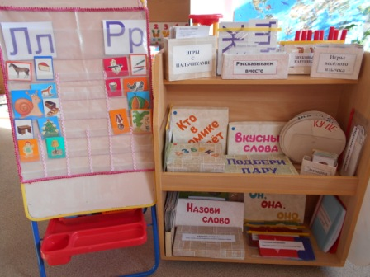
Центр познания
(речевые игры, игры с буквами, звуками и слогами)

Slide 6
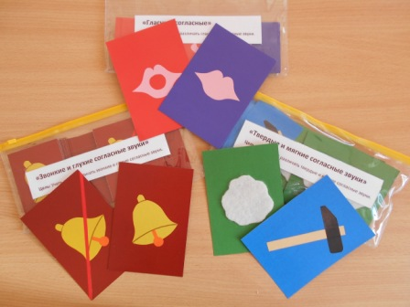
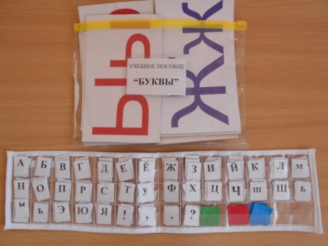
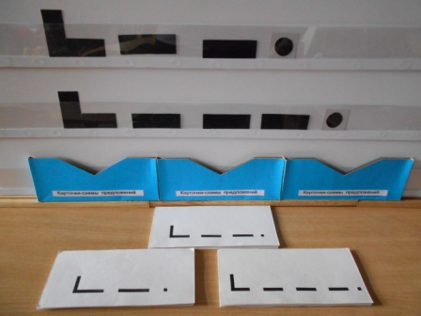
Игры и пособия, используемые в работе
«Гласные и согласные звуки»,
«Звонкие и глухие звуки»,
«Мягкие и твердые звуки»
Цель: учить детей различать гласные
и согласные, звонкие и глухие,
твердые и мягкие звуки.
Кассы букв
Схемы предложений

Slide 7
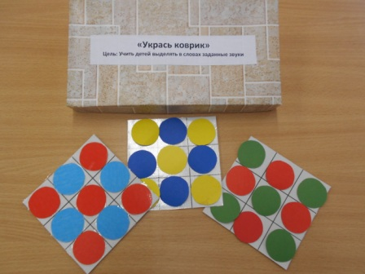
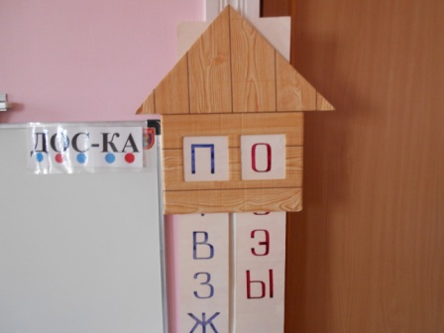
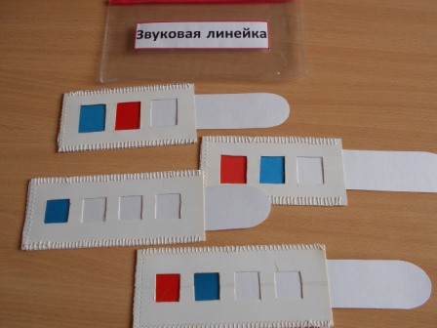
«Звуковые коврики»
цель: развивать фонематический слух,
умение ориентироваться по клеткам.
«Звуковые линейки»
цель: учить детей определять
место звука в слове
«Звуковой домик»
цель: учить детей читать слоги.

Slide 8
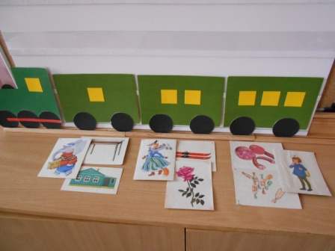
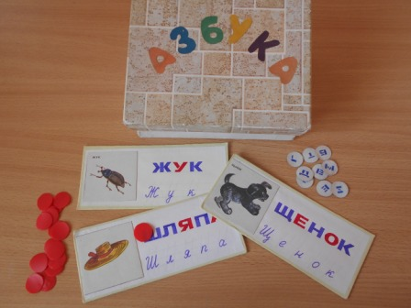
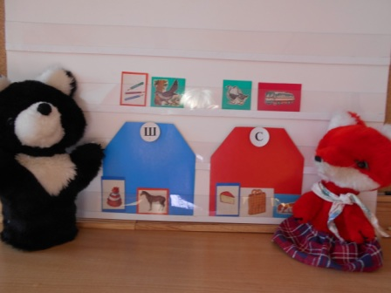
Игра «Веселый поезд»
цель: упражнять детей в делении слов на слоги.
Игра «Кто в домике живет?»
цель: развивать фонематический слух,
умение подбирать картинки,
в названии которых есть заданный звук.
Игра «Азбука»
цель: закреплять технику чтения, умение определять последовательность букв в словах

Slide 9
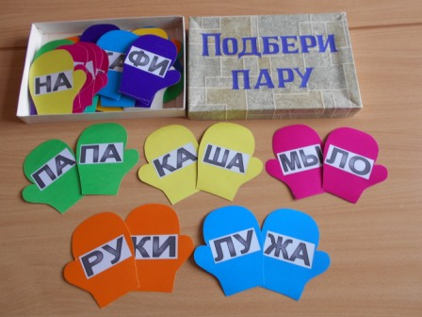
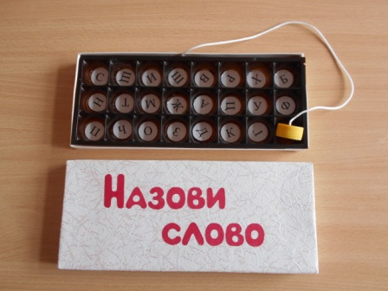
Игра «Подбери пару»
цель: закреплять умение читать
слоги, подбирать к ним пары.
составлять из них слова
Игра «Назови слово»
цель: закреплять знание букв, умение
называть слово на заданную букву

Slide 10
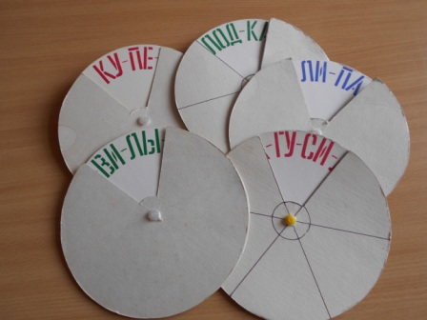
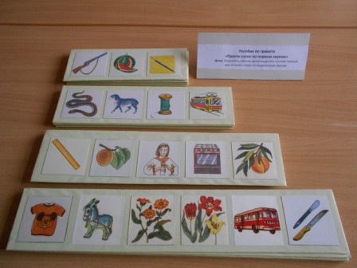
Игра «Прочти слово»
Цель: закреплять умение детей
читать слова по слогам
«Прочти слово по первым
звукам»
Цель: закреплять умение детей выделять в
словах первые звуки и читать слово по
выделенным звукам

Slide 11
В феврале 2015 года на базе МБДОУ проведено городское кустовое методическое объединение, в ходе которого мы показали занятие «Дифференциация звуков Р и Л»

Slide 12
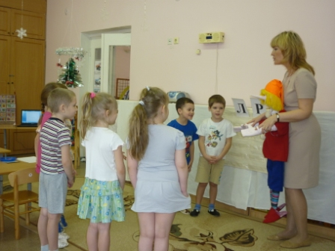
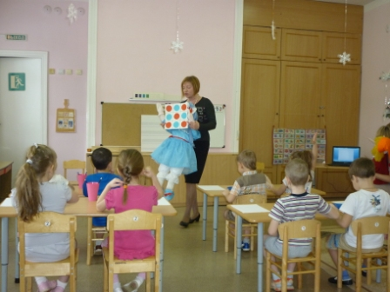
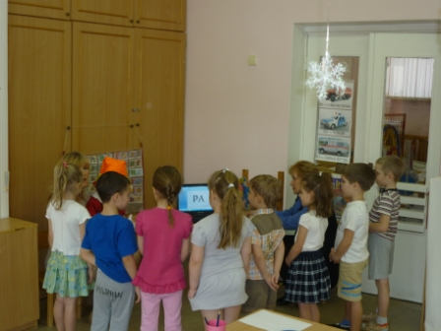
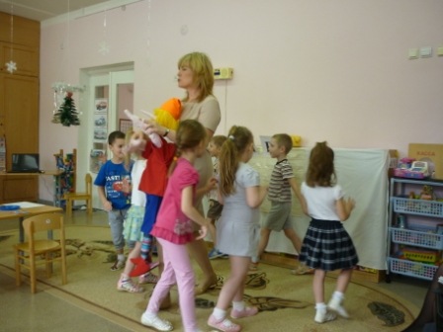
Сравнение двух звуков
Игра «Веселый коврик»
Чтение слогов, придумывание
слов с прочитанным слогом
Физкультминутка Отгадывание загадок

Slide 13
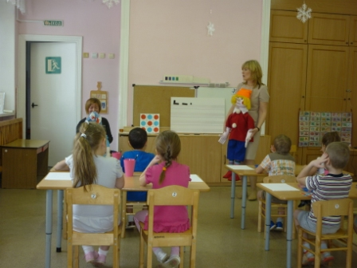
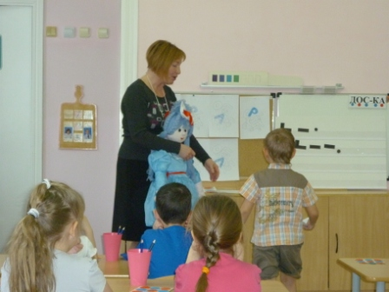
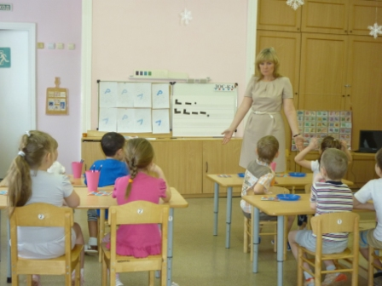
Выделение звука в слове
Работа с предложением
Коллаж из букв
Итог

Slide 14
Спасибо за внимание
Контактные телефоны
9049117056
9601951359

